Slide 1
IRD – CAS
Franz Tscharf
Philip Grodberg
Tobias Schubert
Friedrich Baltzer

Slide 2
CAS – Collision Awareness System
Problemstellung
Ansatz
Quadcopter wird durch Räumlichkeiten gesteuert
Trotz Scanner nicht jedes Hindernis für den Piloten sichtbar
-> Bestehendes Risiko einer Kollision
Entwurf eines Kolisionsverhütungssystems Ultraschallsensoren auf Arduniobasis

Slide 3
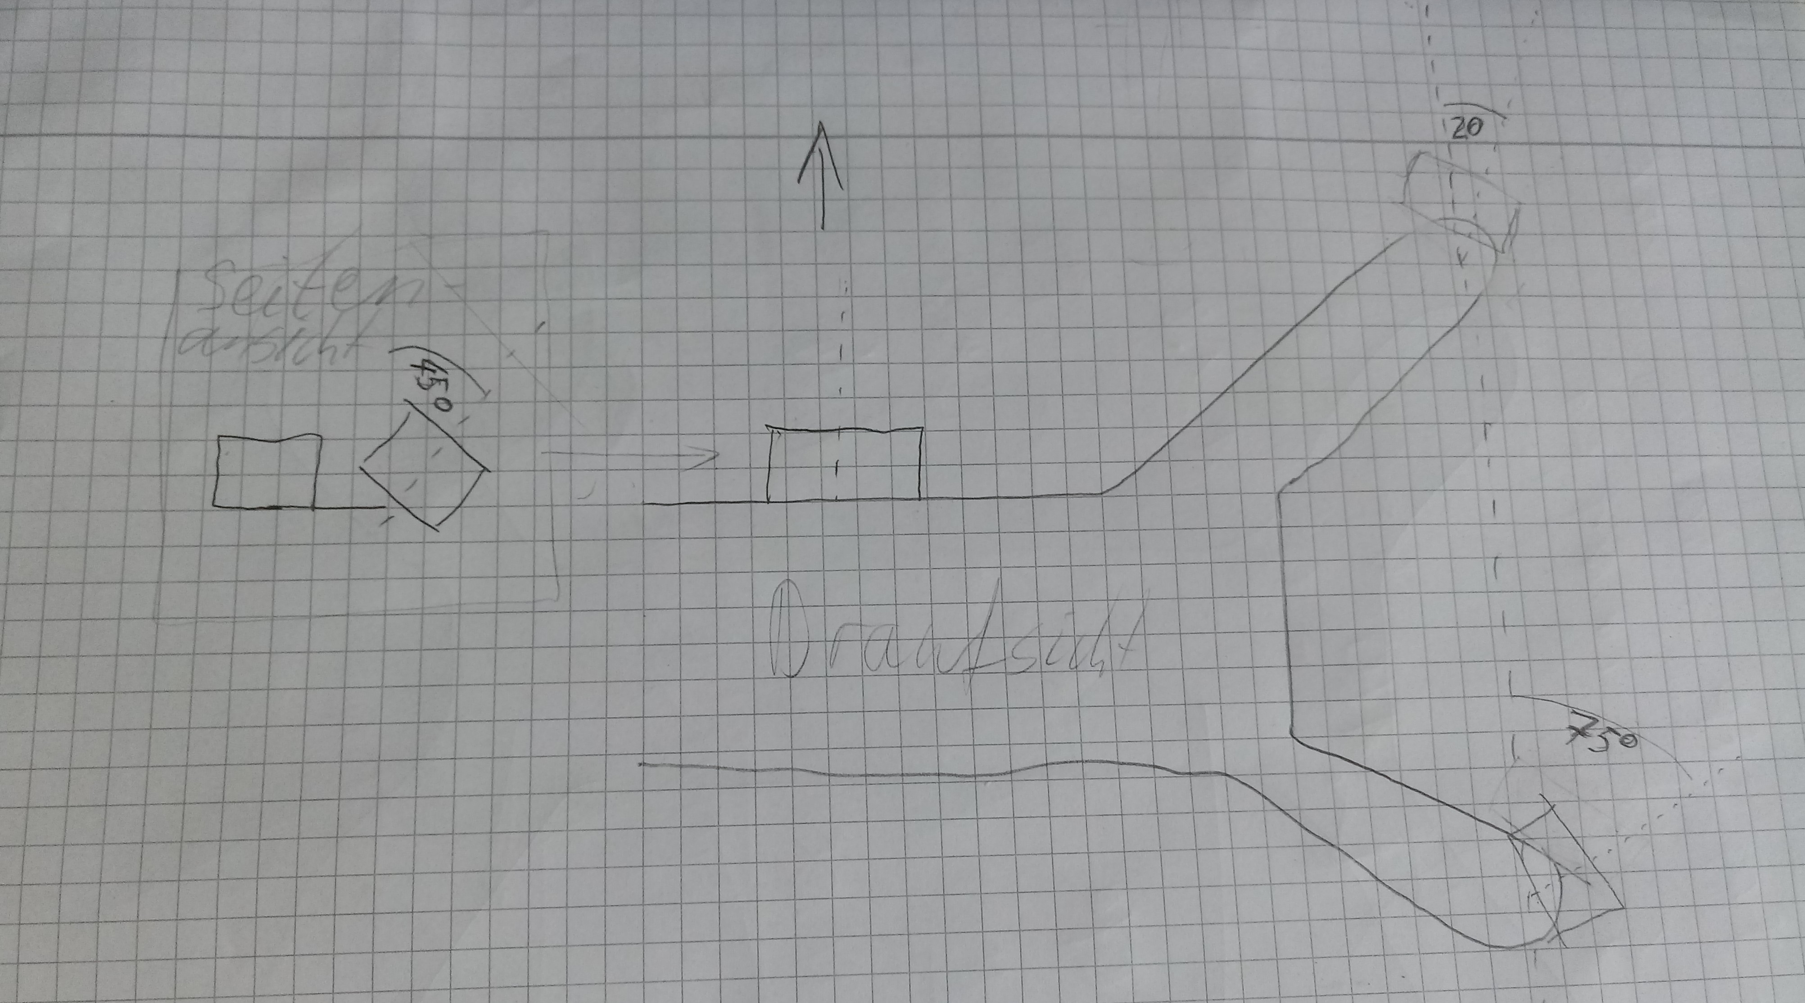
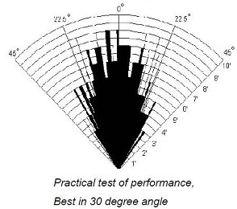
Anbau
Einsatz von 1 x Arduino Nano
+ 6 x HC – SR04 Ultraschallsensoren

Slide 4
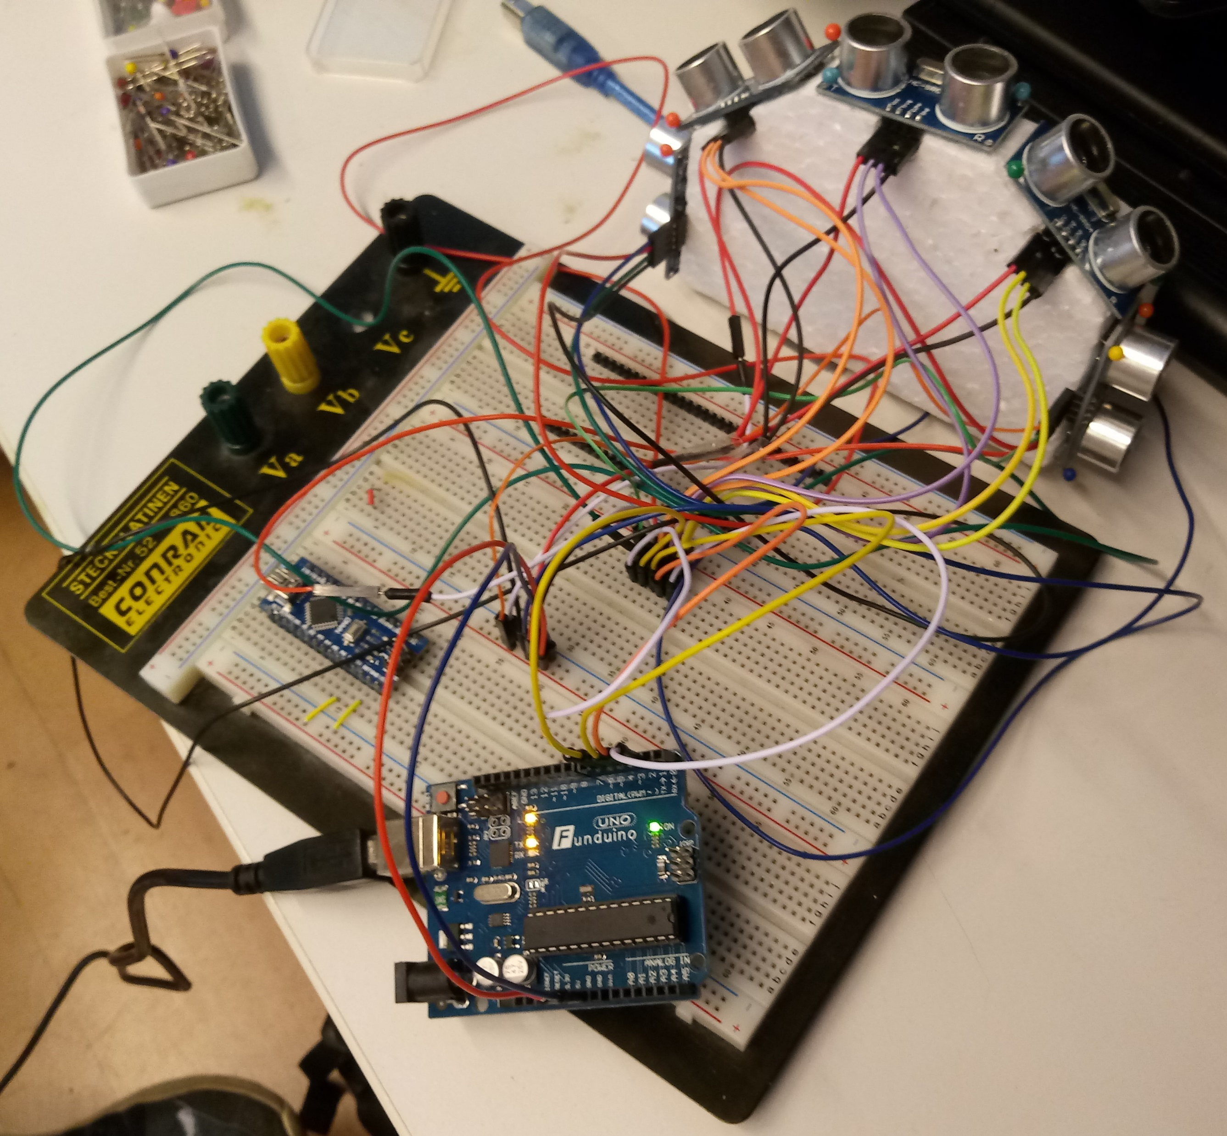
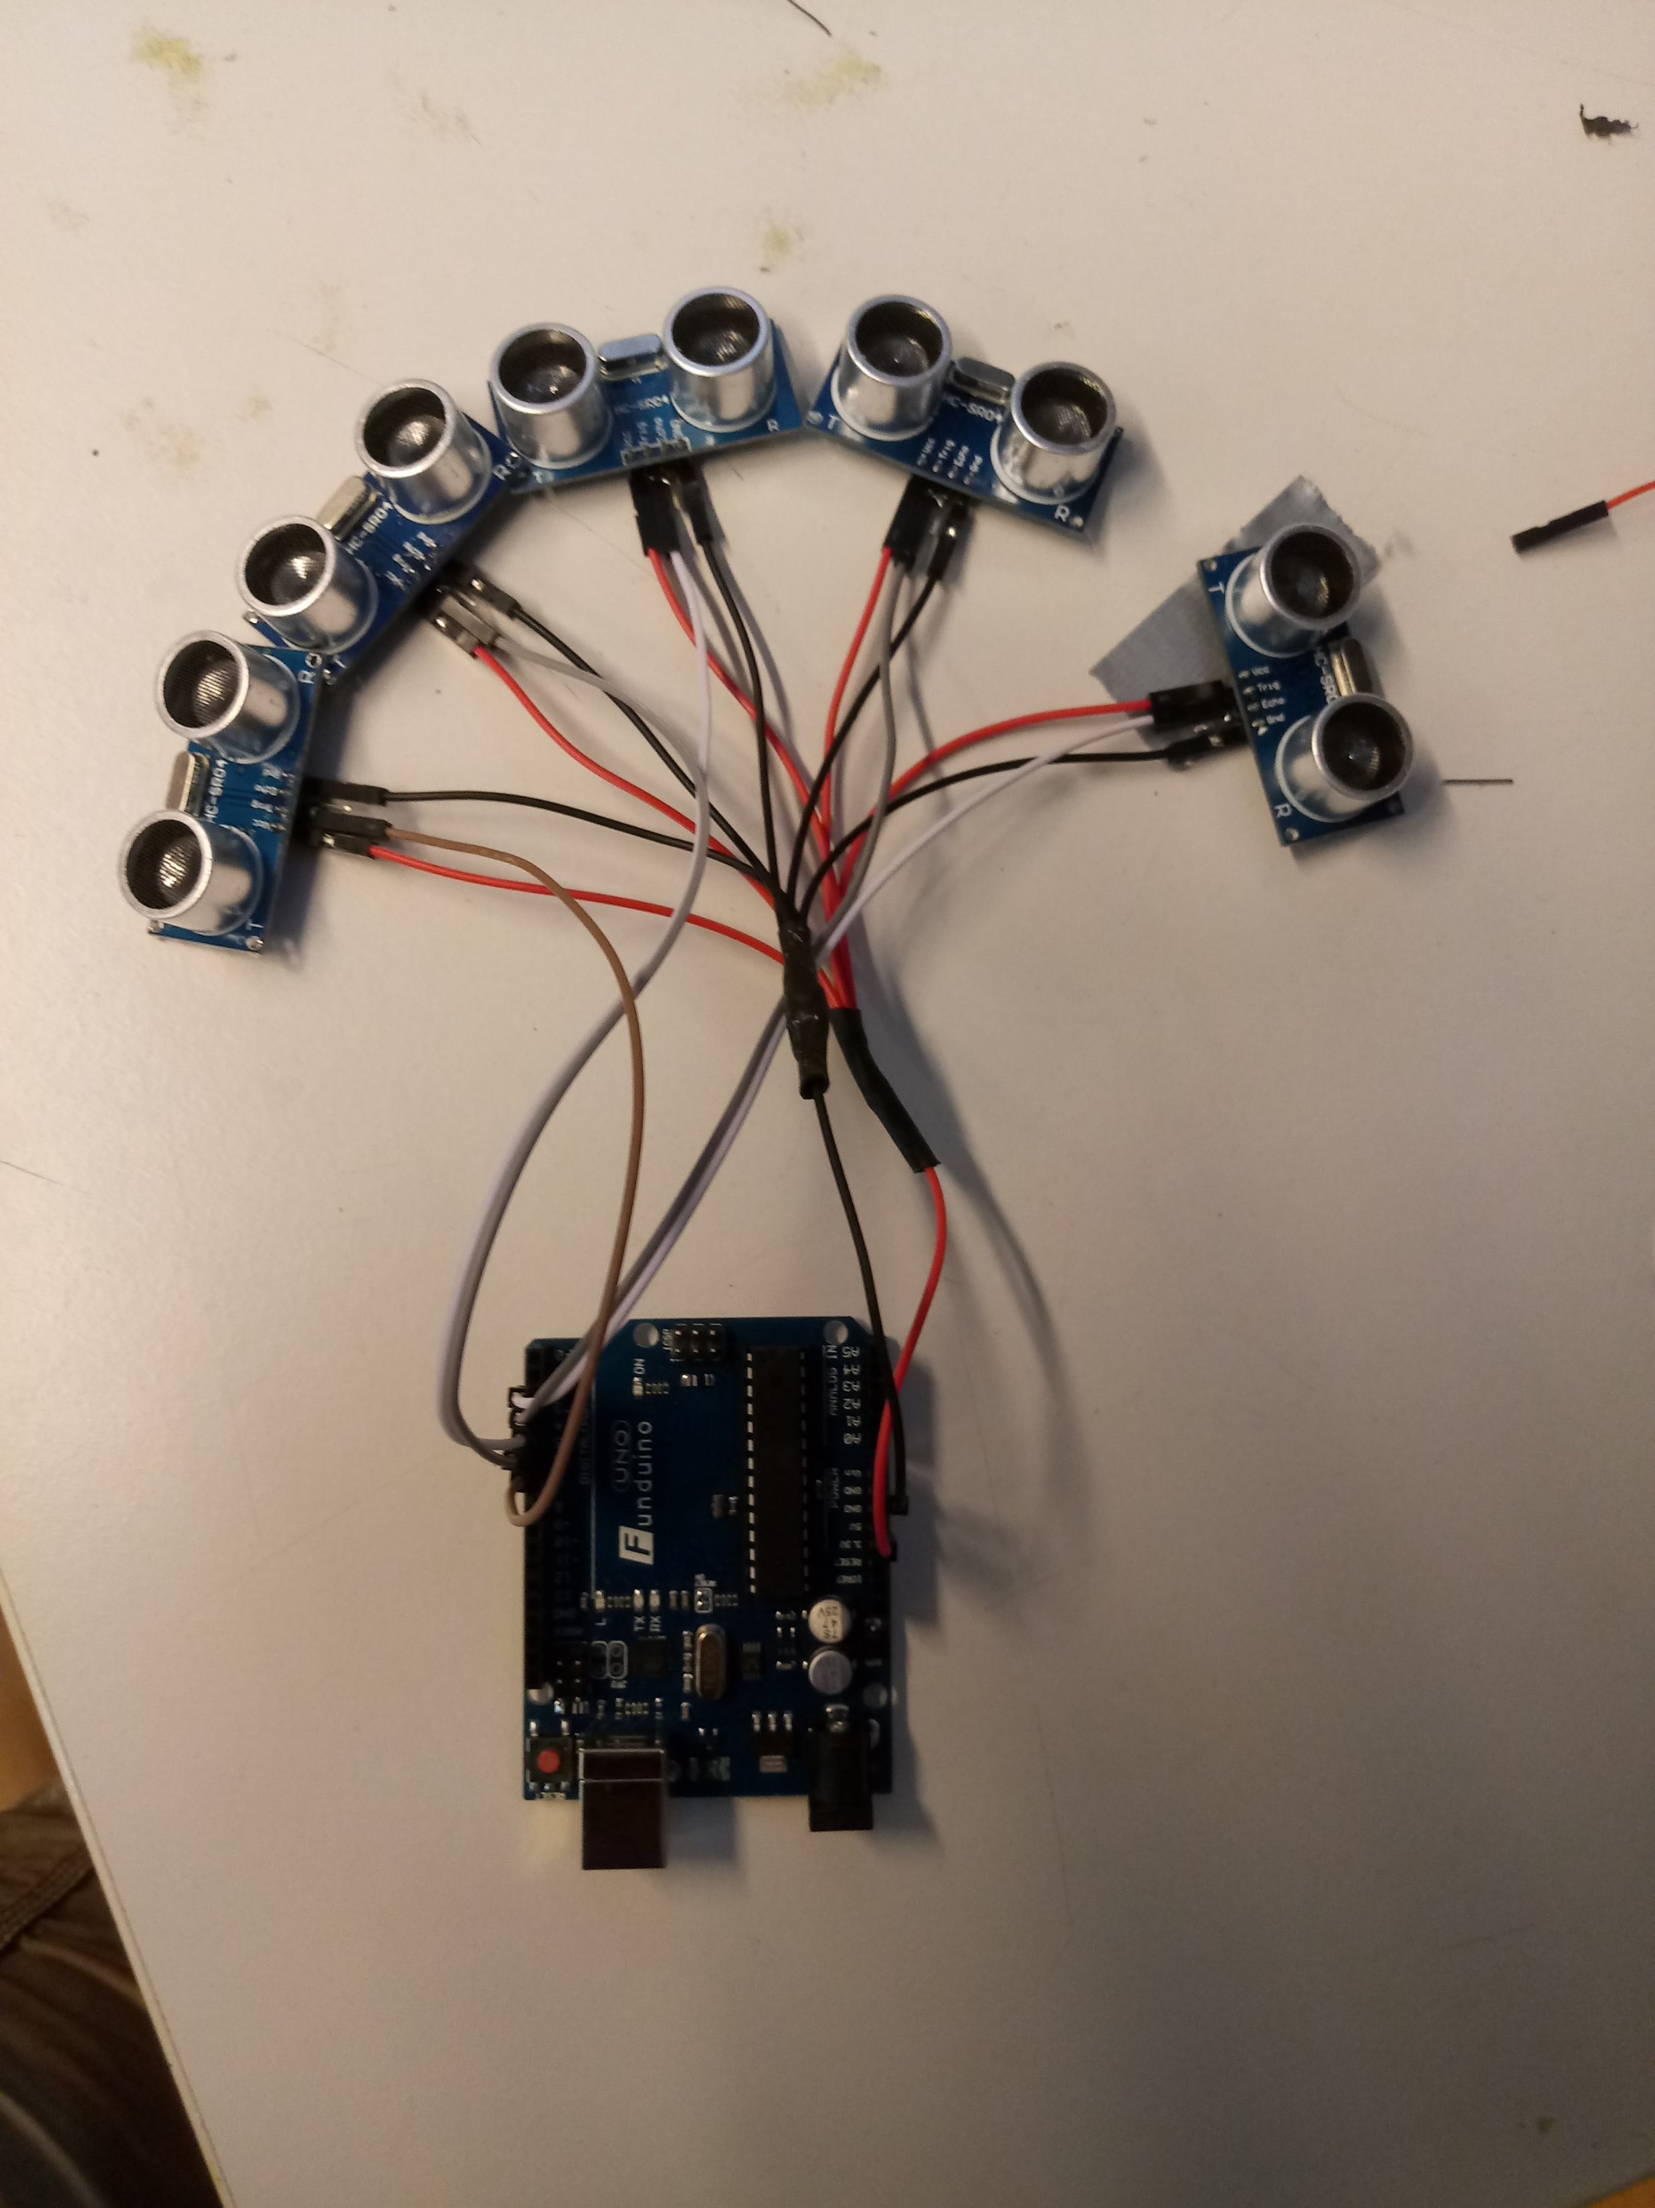
Aufbau

Slide 5
Problemstellung
Abschätzung der benötigten Pins:
Echo & Trigger pro Sensor (6) : 12
Stromversorgung der Sensoren : 2
Kommunikation mit Pixhawk : 4
-> 18 benötigte Pins
-> Zwei Arduino benötigt

Slide 6
Lösungsansatz: NewPing Library
Reduzieren der Trigger- und Echopins auf 1 Pin pro Sensor
-> 12 benötigte Pins
-> Umsetzung mit einem Arduino Nano möglich

Slide 7
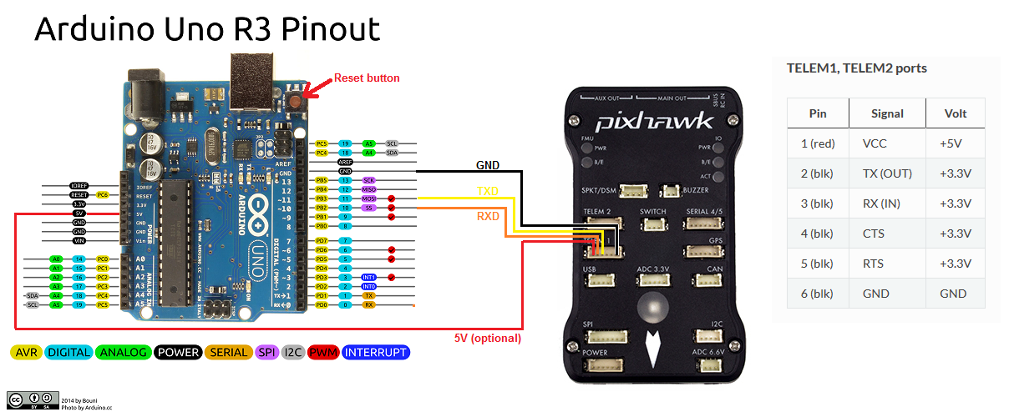
Kommunikation mit Pixhawk

